Slide 1

SICUREZZA DEI DATI I ROOTKIT
Candidato Professore
Aniello Giugliano Alfredo De Santis

Slide 2
Indice
Che cos’è un Rootkit
Storia dei Rootkit
Privilegi Amministrativi
Tipologie di Rootkit
Hooking
Tecniche di Prevenzione
Tecniche di Rilevamento
Tool di Rilevamento
Esempi di Rootkit
Cosa fare se si è infetti

Slide 3
Rootkit
Il termine rootkit deriva dalla concatenazione di due termini:
Root: Utente con i maggiori permessi nei sistemi Unix-like
Kit: Il software che implementa questo strumento.
Solitamente un rootkit non causa danni intenzionali,anche se il termine assume di solito una connotazione negativa poiché viene associato ai Malware.

Slide 4

Che cos’è un Rootkit?
Un rootkit è un programma creato per nascondere non solo se stesso , ma anche un altro programma e tutte le sue risorse associate:
Processi
File
Cartelle
Drivers
Pericoloso in base all’utilizzo che se ne fa

Slide 5
Blackhat VS Whitehat Rootkit
Esistono due tipologie di rootkit:
Blackhat: Rootkit di natura malevola spesso usati per scopi illegittimi ed illegali
Whitehat: Rootkit creati con proposito positivo,anche se comunque rappresentano un potenziale rischio alla sicurezza.

Slide 6
Storia dei Rootkit
La tecnologia dei rootkit non è qualcosa di nuovo,infatti i rootkit esistono da oltre 20 anni.
Inizialmente sviluppati per l’uso su sistemi Unix(Solaris+Linux),successivamente si sono evoluti anche per Windows.
Primo rootkit appare nel 1994 nel SunSO
Primo Rootkit in sistema Linux appare nel 1996
Primo Rootkit per Windows (NT) 1999
Scandalo SonyBMG 2005

Slide 7
Privilegi Amministrativi
Il concetto di privilegi all’interno di un sistema informatico,è la chiave per il funzionamento dei rootkit.
Amministratori di rete assegnano livelli di privilegio agli utenti.
Immaginiamo un sistema informatico come se fosse il Sistema Solare:
Sole=Kernel(elemento principale)
Orbite= Livelli di privilegio del sistema
Più ci si allontana dal centro e piu i privilegi diminuiscono.
L’ anello piu vicino al centro è indicato con Ring 0 che corrisponde ai privilegi a livello Kernel(Privilegi più alti),quello piu lontano dal centro è indicato con Ring3 , che corrisponde ai privilegi a livello utente(Privilegi più bassi).

Slide 8
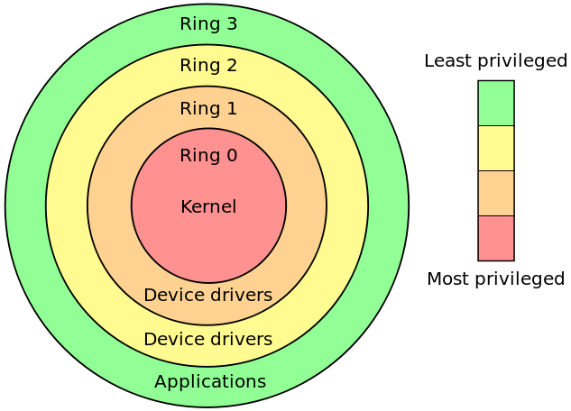
Privilegi Amministrativi

Slide 9
Tipologie di Rootkit
I Rootkit vengono classificati in due modi:
User Mode Rootkit ,operano all’interno dell’ambiente e del contesto di sicurezza di un utente del Sistema(Ring 3)
Kernel Mode Rootkit ,operano all’interno del Sistema Operativo (Ring 0)

Slide 10
User Mode Rootkit
I programmi a livello utente :
Risiedono al livello più basso di privilegi(Ring3)
Utilizzano le API per richiedere risorse al Sistema Operativo
Queste chiamate di sistema arrivano al Kernel attraverso le DLL
Questo tipo di Rootkit :
Scope Locale
Facilmente rilevabile da molti antivirus
Più facile da programmare

Slide 11
Kernel Mode Rootkit
Il kernel del Sistema Operativo:
Rappresenta il cuore del Sistema Operativo(Componente più importante)
Gestisce risorse vitali e funzionalità del sistema(Memoria,Informazioni di sicurezza,Pianificazione dei processi)
Rootkit a livello Kernel :
Scope Globale
Possono sostituire il proprio codice con quello del Kernel
Modificare le strutture critiche del Kernel
Più difficili da creare e implementare(Causano instabilità nel Sistema e Crush)

Slide 12
Rootkit Persistenti VS Non-Persistenti
Una distinzione essenziale tra i vari Rootkit è la loro capacità di sopravvivere o no ad un riavvio.
Rootkit Persistente:
Modifica fisicamente il contenuto del disco
Aggiunge una voce di autoriavvio all’interno del Registro del disco
Più facili da rilevare per gli antivirus
Rootkit Non-Persistente:
Esistono solo in memoria
Scompaiono dopo il riavvio del sistema
Hanno meno possibilità di essere rilevati dagli antivirus .

Slide 13
Hooking
Tecnica che viene impiegata per alterare il normale percorso di esecuzione del Sistema Operativo:
Intercetta le chiamate di funzione del sistema
Devia il normale flusso del programma
Filtra i risultati restituiti dal sistema operativo
Due tipi di hooking:
Non privilegiati(User-Mode)
Privilegiati(Kernel-Mode)

Slide 14
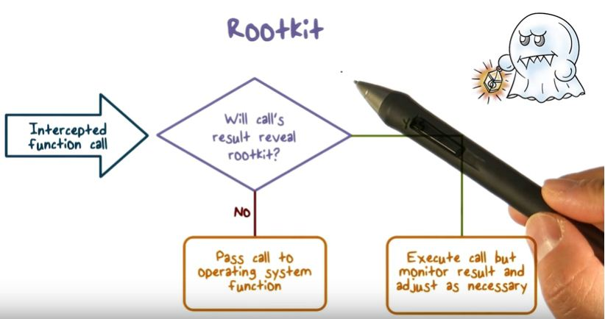

Slide 15
Hooking Non Privilegiati
Eseguiti dai Rootkit in modalità utente
Eseguiti all’interno dei confini dello spazio di indirizzamento dei programmi utente
Privilegi di Ring 3
Tipi di Hooking non privilegiati:
IAT Hooking
DLL Injection
Thread Injection

Slide 16
IAT Hooking
Intercettano le chiamate API
Agganciano l’ IAT delle API
Il Sistema Operativo omette ogni indicazione del Rootkit e della sua esecuzione

Slide 17
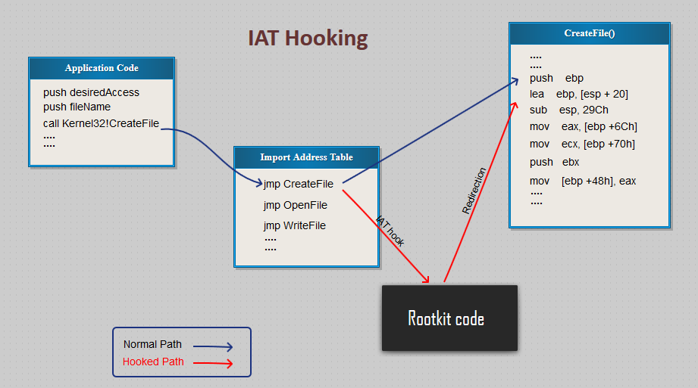
IAT Hooking

Slide 18
DLL Injection
Aggancia l’IAT delle API
Inietta le proprie DLL nello spazio degli indirizzi del programma
L’esecuzione del programma viene reindirizzata ad una funzione di sostituzione del Rootkit
Aggancia le API che sono capaci di esporlo (non tutte)

Slide 19
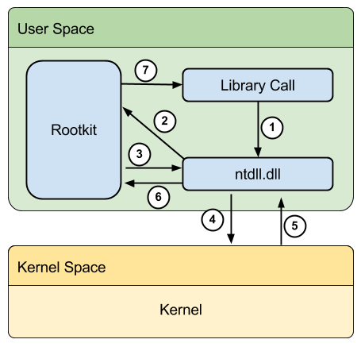
DLL Injection

Slide 20
Thread Injection
Un programma utente, consiste di una serie di processi che vengono eseguiti per completare lo scopo.
Ogni processo è composto da una serie di funzioni più piccole(Thread)
Rootkit inserisce il proprio thread all’interno di un processo utente
API CreateRemoteThread

Slide 21
Hooking Privilegiati
Utilizzati da rootkit in modalità Kernel
Alterano le strutture dati e le tabelle del Kernel stesso
Effetti su tutti i programmi in esecuzione
Tipi di Hooking privilegiati:
SSDT Hooking
Kernel Inline Hooking
Sysenter Hooking
IDT Hooking

Slide 22
Drivers
I driver di periferica operano a Ring 0
Un kernel mode Rootkit prende il controllo del Kernel,usando un dispositivo driver
Bypassano la verifica del Driver di Windows,basandosi su chiamate API di basso livello per installare il proprio Driver
Molto complesso scrivere il codice di un Driver

Slide 23
SSDT Hooking
L’SSDT è una struttura dati del Kernel che tiene traccia di tutte le chiamate a sistema fatte da un programma utente.
Utilizzata dal Kernel come indice per trovare in modo efficiente le istruzioni da eseguire
Un Rootkit Kernel Mode può modificare i puntatori all’interno dell’SSDT per prendere il controllo dell’intero sistema (Kernel Patching)
Ha effetto su tutti i processi utente che si collegano alla SSDT(Global Hook)

Slide 24
Kernel Inline Hooking
Altera il codice che implementa le funzioni di sistema nel Kernel
Il rootkit aggancia la funzione del sistema aggiungendo una istruzione di salto al proprio codice
Filtra i risultati
Piu difficile da rilevare rispetto all’SSDT Hooking

Slide 25
Sysenter Hooking
Aggancio del punto di entrata all’SSDT
Filtra tutte le chiamate di sistema senza patchare l’SSDT
Modifica al puntatore che punta al System Service Dispatcher
Più difficile da rilevare rispetto all’SSDT Hooking

Slide 26
IDT Hooking
IDT(Interrupt Descriptor Table) è una struttura dati che tiene traccia delle interruzioni
Modifica dell’IDT(Interrupt Descriptor Table) per alterare l’esecuzione dei programmi

Slide 27
Tecniche di prevenzione
Mantenere aggiornato il Sistema Operativo
Mantenere aggiornato l’Antivirus
Essere sempre informato sui pericoli della rete

Slide 28
Tecniche di Rilevamento
Mentre i rootkit diventano sempre più evoluti, anche le tecniche per rilevarli diventano sempre migliori:
Analisi di un host fidato
Signature –Based
Behavior-Based
Controllo dell’integrità
Difference-Based
MemoryDumps

Slide 29
Tool di Rilevamento
HGBGary Responder
BlackLight
IceSword
RootkitRevealer

Slide 30
Esempio di Rootkit
Andiamo ad analizzare nel dettaglio quattro tipi di Rootkit:
HackerDefender
FU
FanBot
Apropos

Slide 31
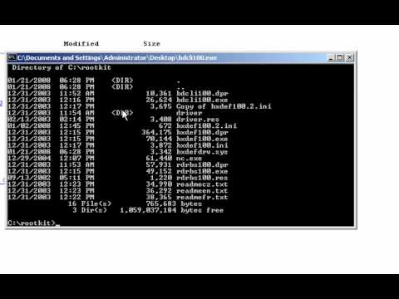
HackerDefender
Esistente già nel 2002
Installa una backdoor all’interno del sistema e scarica un carico notevole di malware che infettano il computer
Installa un driver in modalità kernel(hxdef100drv.sys) che consente di agganciare le API delle strutture dati del kernel.
Rimuove tutti i file che iniziano con il prefisso hxdef
Apre porte aggiuntive

Slide 32
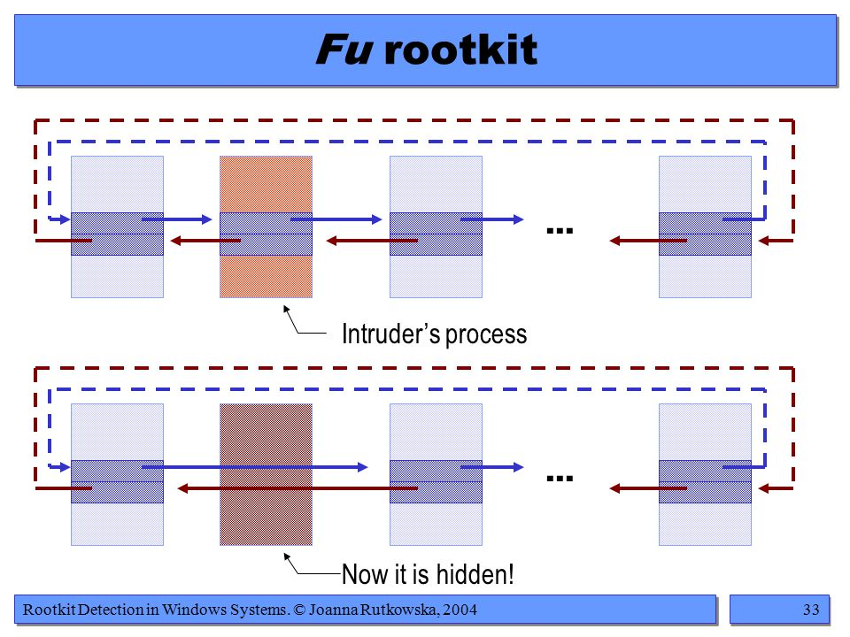
FU
Uno dei migliori rootkit in circolazione
Rimuove se stesso dall’elenco dei processi attivi , nascondendo la sua attività al Visualizzatore degli eventi
Utilizza una tecnica di DKOM per prendere i privilegi di Ring 0
Nasconde i processi di malware di altre applicazioni dalla lista dei processi attivi

Slide 33
FanBot
Gruppo di Warms email che utilizzano tecniche di rootkit per propagarsi e mantenersi nascoste
Copia se stesso in un messaggio email e manda questo messaggio a tutti gli indirizzi del Windows Adress Book
Disablita la Internet Connection Sharing
Modifica i file di host
Apre una backdoor all’interno del sistema

Slide 34
Apropos
Utilizzato per spiare e registrare le abitudini di navigazione dell’utente infetto
Pop-up personalizzati di pubblicità vengono generati
Installa un servizio di Spyware
Utilizza una schema di ridenominazione casuale(difficoltà nella disinstallazione)

Slide 35
Cosa fare se si è infetti?
Se il Sistema Operativo è compromesso ,non ci si può fidare,dunque ci sono tre cose che si possono fare:
Analisi forense
Ripristino
Reinstallazione totale

Slide 36
Analisi Forense
Può essere interessante (ma varia da contesto a contesto) un’analisi forense per stabilire:
Come ha preso il controllo del sistema?
Attribuire responsabilità
Verificare se l’attaccante ha lasciato qualche traccia (log) utile
Identificare l’attaccante (provvedimenti?)
Evitare di commettere lo stesso errore in futuro
Rivedere la propria politica di sicurezza

Slide 37
Ripristino e Reinstallazione
Ripristino
Ripristinare le componenti compromesse
Sono state fatte copie di backup?
Sconsigliabile
Il sistema potrebbe contenere componenti compromesse non visibile: analisi?
Analisi che può richiedere molto tempo
Reinstallazione
Nel caso sia possibile è fortemente consigliata una reinstallazione totale del sistema

Slide 38
Bibliografia
Rootkit for Dummies by Larry Stevenson and Nancy Altholz
Malware and Rootkit by Michael Davis

Slide 39

Grazie per l’attenzione

